Slide 1


Slide 2


2024 YILI FAALİYETLERİ
(1 Ocak-31 Aralık 2024)

Slide 3


BALKAN VE EGE UYGULAMA VE ARAŞTIRMA MERKEZİ
KURUMSAL BİLGİLER
Eğitim-öğretim faaliyetleri, AR-GE, bilimsel araştırma ve proje faaliyetleri dışında üniversitelerin başlıca amaçlarından birisi disiplinlerarası bir bakış açısı ile bölgesel araştırmalara destek vermesidir. Balkanlar, tarihi, sosyal, ekonomik, kültürel, siyasi, stratejik, etnik-demografik, coğrafi ve uluslararası ilişkiler bakımından Türkiye açısından çok önemli bir bölgedir. Ege ve Doğu Akdeniz ise yalnızca Türkiye ve Yunanistan arasında değil aynı zamanda uluslararası ilişkiler, ekonomi, siyaset, turizm, ticaret bakımından da son derece önemlidir. Eğitim ve bilimde dünya standartlarını yakalamış olan Çanakkale Onsekiz Mart Üniversitesi, Balkanlar ve Ege araştırmaları konusuna da büyük önem vermektedir.
Balkan ve Ege Uygulama ve Araştırma Merkezi üniversitemizin eğitim, bilim, kültür ve sanat alanında Balkanlar ve Ege araştırmalarının geliştirilmesi hedefi doğrultusunda 2017 yılında kurulmuştur.

Slide 4
BALKAN VE EGE UYGULAMA VE ARAŞTIRMA MERKEZİ
MİSYON
Balkan ve Ege Uygulama ve Araştırma Merkezi, ülkemizde Balkanlar ve Ege araştırmalarının gelişimine katkı sağlayan, yenilik odaklı, katılımcı ve paylaşımcı, bilimsel ve etik değerlere bağlı bir kurumdur.
Merkezimiz Balkanlar ve Ege konusunda dil, tarih, edebiyat, ekonomi, kültür, sanat, uluslararası ilişkiler gibi alanlarda sempozyum, panel, seminer, konferans, araştırma, proje ve yayın faaliyetleri yürütmekte ve bu tür akademik faaliyetleri desteklemektedir. Merkezimiz, paydaşları ile birlikte Balkanlar ve Ege konusundaki gelişmelere ışık tutmayı ve öğrencilerimize ve araştırmacılara Balkanlar ve Ege konusunda rehberlik etmeyi prensip olarak benimsemiştir. Ayrıca, Yüksek Öğretimde uluslararasılaşma hedefleri doğrultusunda üniversitemizin Balkan ülkelerinde tanıtımına büyük önem vermektedir. Merkezimiz kuruluşundan bu yana Balkan ülkelerindeki üniversitelerle karşılıklı araştırma ve iş birliği imkanlarının geliştirilmesine katkı sunmaktadır ve Balkan Üniversiteler Birliği ve Trakya Üniversiteler Birliği toplantılarında üniversitemizi temsil eden başlıca kurumlardan biridir.

Slide 5
BALKAN VE EGE UYGULAMA VE ARAŞTIRMA MERKEZİ
VİZYON
Balkan ve Ege Uygulama ve Araştırma Merkezi, araştırma, proje ve akademik etkinliklerle Türkiye’de Balkanlar ve Ege araştırmaları konusunda öncü kurumlardan biri olmayı hedeflemekte ve ulusal ve uluslararası düzeyde saygın ve tanınan bir araştırma merkezi olmayı amaçlamaktadır. Ayrıca, ülkemizde Balkanoloji alanının tanınmasına ve ayrı bir bilim dalı olarak kabul edilmesine katkı sunmayı hedeflemektedir. Bunun yanı sıra, Türkiye’nin Yüksek Öğretimde uluslararasılaşma hedefleri bağlamında üniversitemizde okuyan Balkan uyruklu öğrencilerin sayısını arttırmak ve bu alanda Balkanlarda farkındalık yaratmak vizyonuna sahiptir.

Slide 6
BALKAN VE EGE UYGULAMA VE ARAŞTIRMA MERKEZİ
FAALİYET ALANLARIMIZ
Balkanlar ve Ege konusunda akademik araştırmaları teşvik etme.
Balkanlar ve Ege araştırmaları konusunda akademik danışmanlık.
Balkanlar ve Ege konusunda akademik ve bilimsel toplantılar düzenleme.
Balkanlar ve Ege ile ilgili akademik platformlarda üniversitemizi temsil etme.
Çanakkale Onsekiz Mart Üniversitesi’nin Balkanlarda etkin bir şekilde tanıtımı.
Balkan üniversiteleriyle akademik ve bilimsel iş birliği imkânlarının geliştirilmesi.
Balkan ülkelerindeki sivil toplum kuruluşlarıyla iş birliği yapılması.

Slide 7
BALKAN VE EGE UYGULAMA VE ARAŞTIRMA MERKEZİ
İÇ PAYDAŞLARIMIZ
Atatürk İlkeleri ve İnkılap Tarihi Araştırma ve Uygulama Merkezi
Çanakkale Onsekiz Mart Üniversitesi, İnsan ve Toplum Bilimleri Fakültesi Tarih Bölümü
Çanakkale Onsekiz Mart Üniversitesi, Lisansüstü Eğitim Enstitüsü, Disiplinlerarası Bölgesel Araştırmalar Anabilim Dalı, Balkan Araştırmaları YLS Programı
Çanakkale Onsekiz Mart Üniversitesi, Uluslararası Öğrenci Ofisi

Slide 8
BALKAN VE EGE UYGULAMA VE ARAŞTIRMA MERKEZİ
DIŞ PAYDAŞLARIMIZ
Çanakkale İl Göç İdaresi Müdürlüğü
Çanakkale İl Kültür ve Turizm Müdürlüğü
Çanakkale Savaşları Gelibolu Tarihi Alan Başkanlığı
Çanakkale Tarih ve Kültür Vakfı (ÇATKAV)
Eskişehir Osmangazi Üniversitesi Balkan Araştırmaları Uygulama ve Araştırma Merkezi
Kırklareli Üniversitesi, Balkan Araştırmaları Uygulama ve Araştırma Merkezi
Tekirdağ Namık Kemal Üniversitesi, Balkan Araştırmaları Uygulama ve Araştırma Merkezi
Trakya Üniversitesi, Balkan Araştırma Enstitüsü
Trakya Üniversiteler Birliği

Slide 9

Etkinlikler 1: Prof. Dr. Fatmagül DEMİREL, "Osmanlı Sarayında Misafir Olmak: Ziyaret, Ziyafet, Diplomasi", Troia Kültür Merkezi, Prof. Dr. Ümit Serdaroğlu Amfisi, 6 Mayıs 2024 (Pazartesi), saat 11:00.

Slide 10
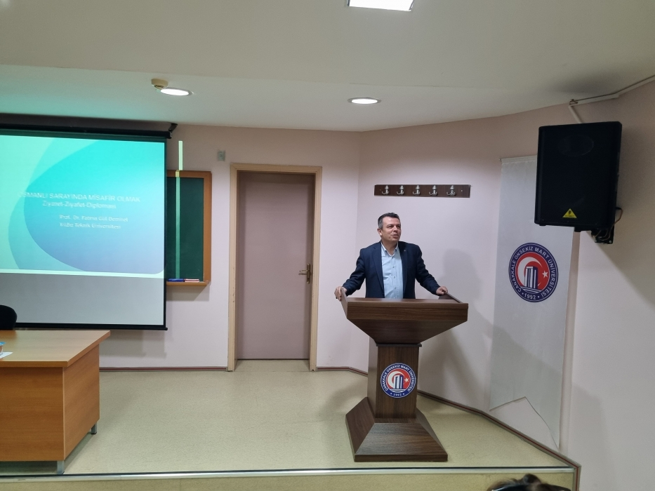
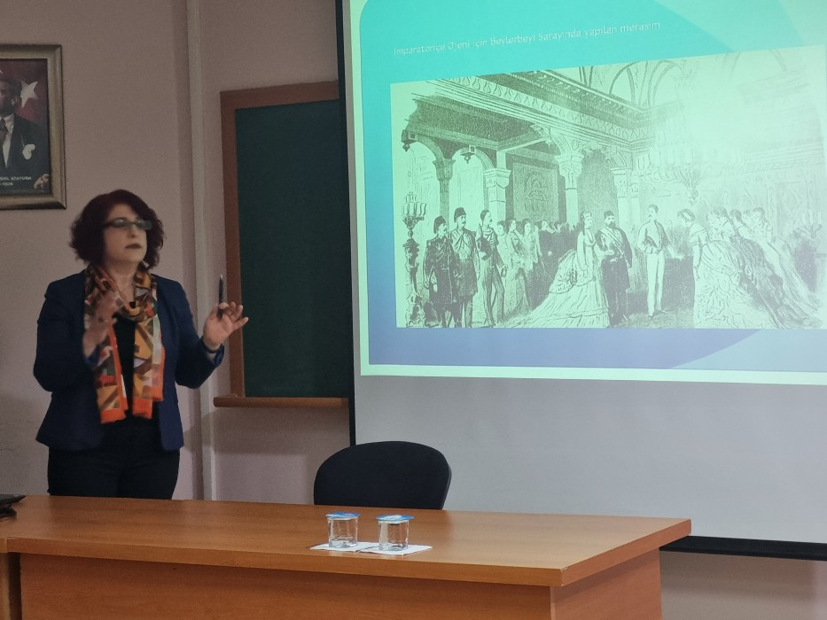
Etkinlikler 1: Prof. Dr. Fatmagül DEMİREL, "Osmanlı Sarayında Misafir Olmak: Ziyaret, Ziyafet, Diplomasi", Troia Kültür Merkezi, Prof. Dr. Ümit Serdaroğlu Amfisi, 6 Mayıs 2024 (Pazartesi), saat 11:00.

Slide 11
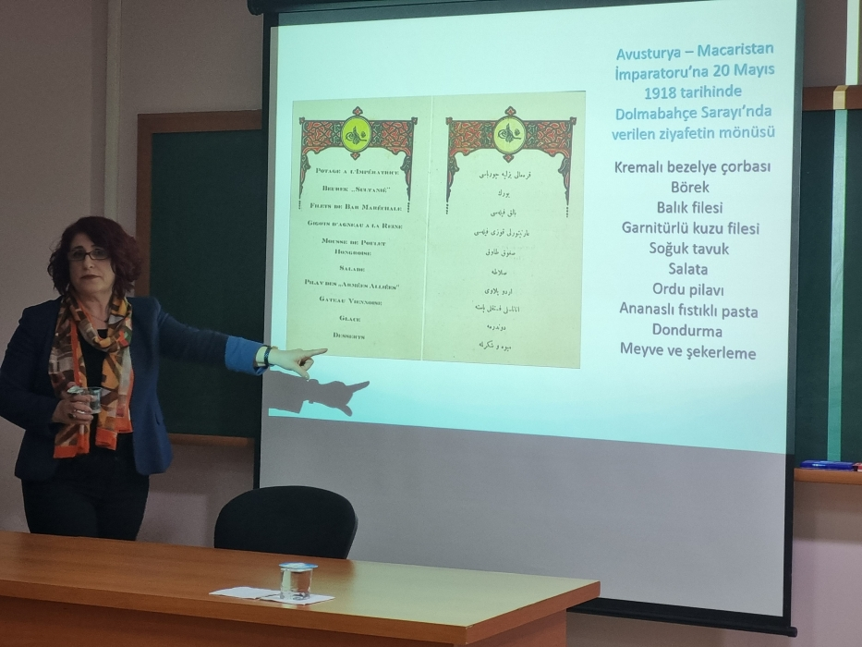
Etkinlikler 1: Prof. Dr. Fatmagül DEMİREL, "Osmanlı Sarayında Misafir Olmak: Ziyaret, Ziyafet, Diplomasi", Troia Kültür Merkezi, Prof. Dr. Ümit Serdaroğlu Amfisi, 6 Mayıs 2024 (Pazartesi), saat 11:00.

Slide 12
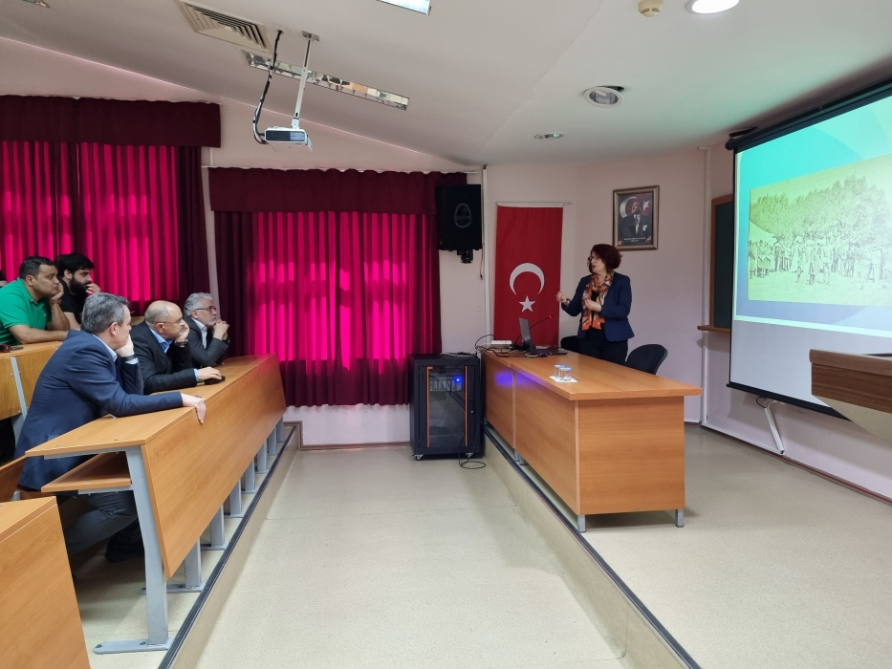
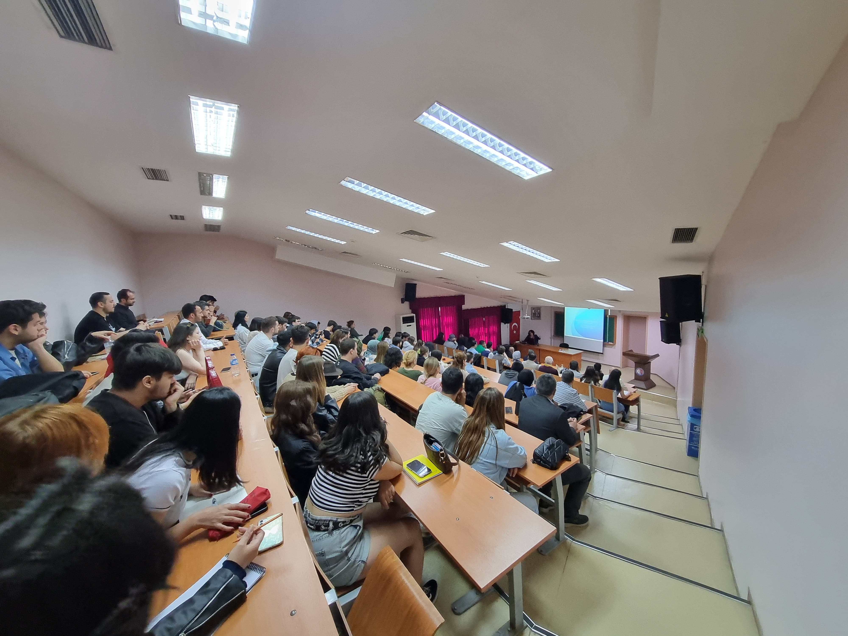
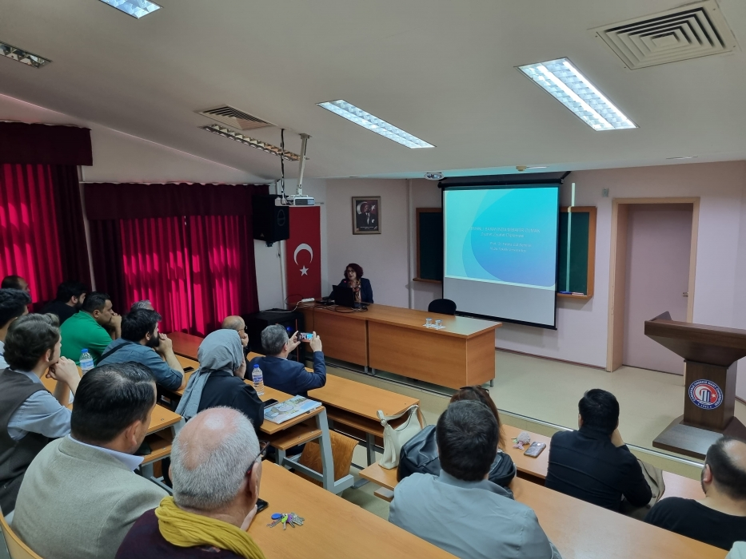
Etkinlikler 1: Prof. Dr. Fatmagül DEMİREL, "Osmanlı Sarayında Misafir Olmak: Ziyaret, Ziyafet, Diplomasi", Troia Kültür Merkezi, Prof. Dr. Ümit Serdaroğlu Amfisi, 6 Mayıs 2024 (Pazartesi), saat 11:00.

Slide 13
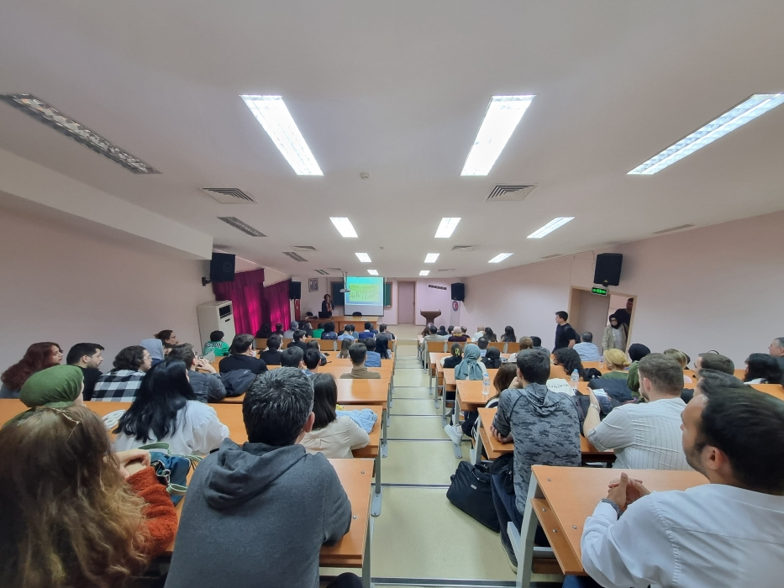
Etkinlikler 1: Prof. Dr. Fatmagül DEMİREL, "Osmanlı Sarayında Misafir Olmak: Ziyaret, Ziyafet, Diplomasi", Troia Kültür Merkezi, Prof. Dr. Ümit Serdaroğlu Amfisi, 6 Mayıs 2024 (Pazartesi), saat 11:00.

Slide 14
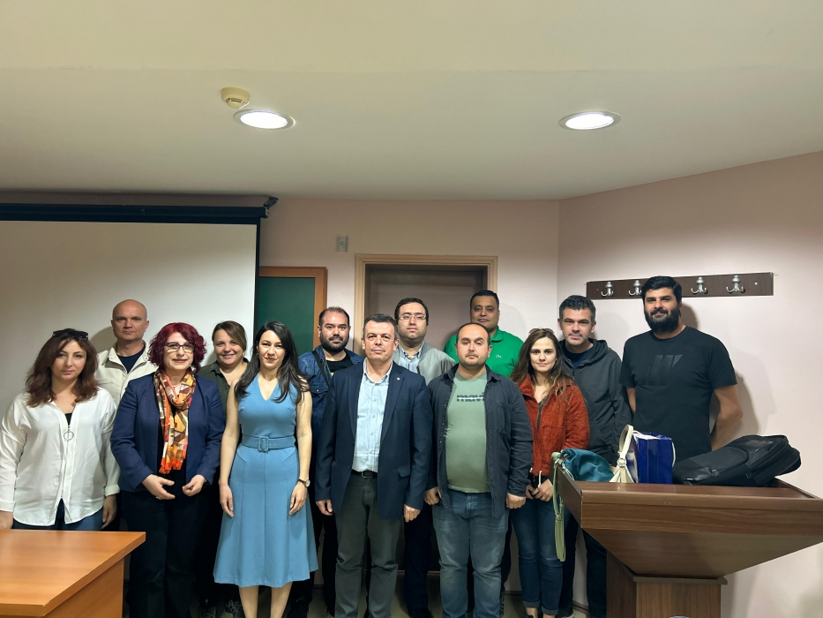
Etkinlikler 1: Prof. Dr. Fatmagül DEMİREL, "Osmanlı Sarayında Misafir Olmak: Ziyaret, Ziyafet, Diplomasi", Troia Kültür Merkezi, Prof. Dr. Ümit Serdaroğlu Amfisi, 6 Mayıs 2024 (Pazartesi), saat 11:00.

Slide 15

Etkinlikler 2: Öğr. Gör. Dr. Behçet Loklar (Trakya Üniversitesi, Balkan Araştırma Enstitüsü)“Bosna-Hersek'te Şarkiyatçılık ve Geçmişten Günümüze Osmanlı Tarihçiliği", Troia Kültür Merkezi, A Amfisi, 21 Mayıs 2024 (Salı), saat 14:30.

Slide 16
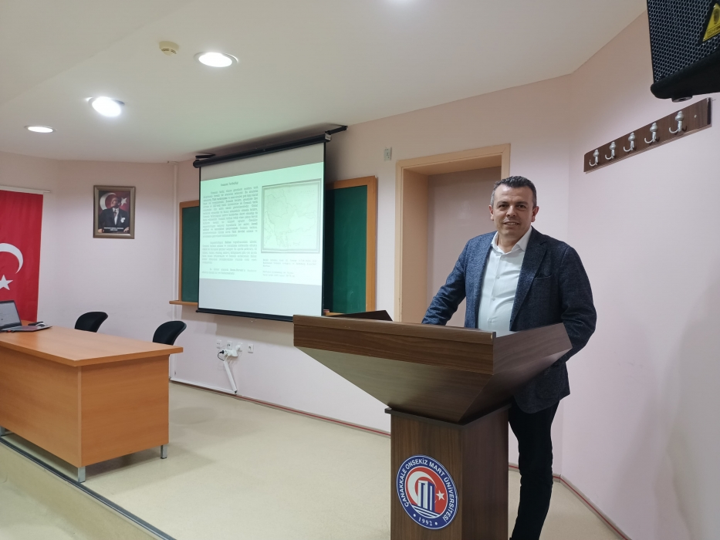
Etkinlikler 2: Öğr. Gör. Dr. Behçet Loklar (Trakya Üniversitesi, Balkan Araştırma Enstitüsü)“Bosna-Hersek'te Şarkiyatçılık ve Geçmişten Günümüze Osmanlı Tarihçiliği", Troia Kültür Merkezi, A Amfisi, 21 Mayıs 2024 (Salı), saat 14:30.

Slide 17
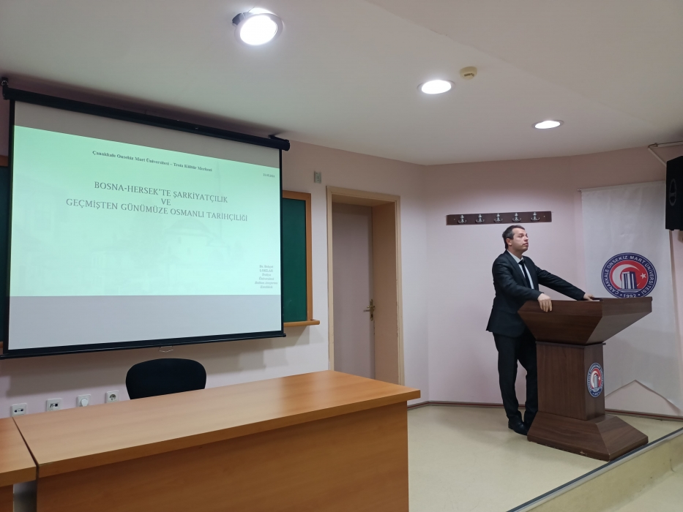
Etkinlikler 2: Öğr. Gör. Dr. Behçet Loklar (Trakya Üniversitesi, Balkan Araştırma Enstitüsü)“Bosna-Hersek'te Şarkiyatçılık ve Geçmişten Günümüze Osmanlı Tarihçiliği", Troia Kültür Merkezi, A Amfisi, 21 Mayıs 2024 (Salı), saat 14:30.

Slide 18
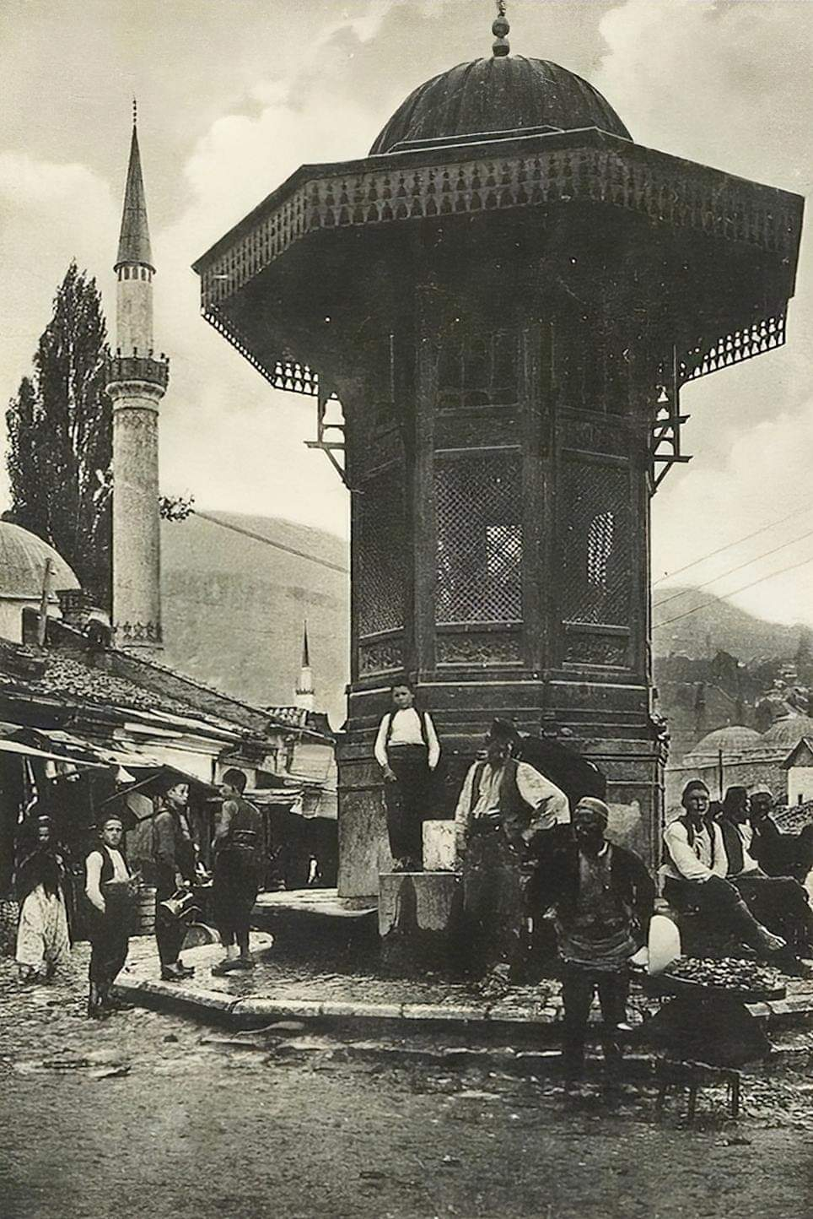
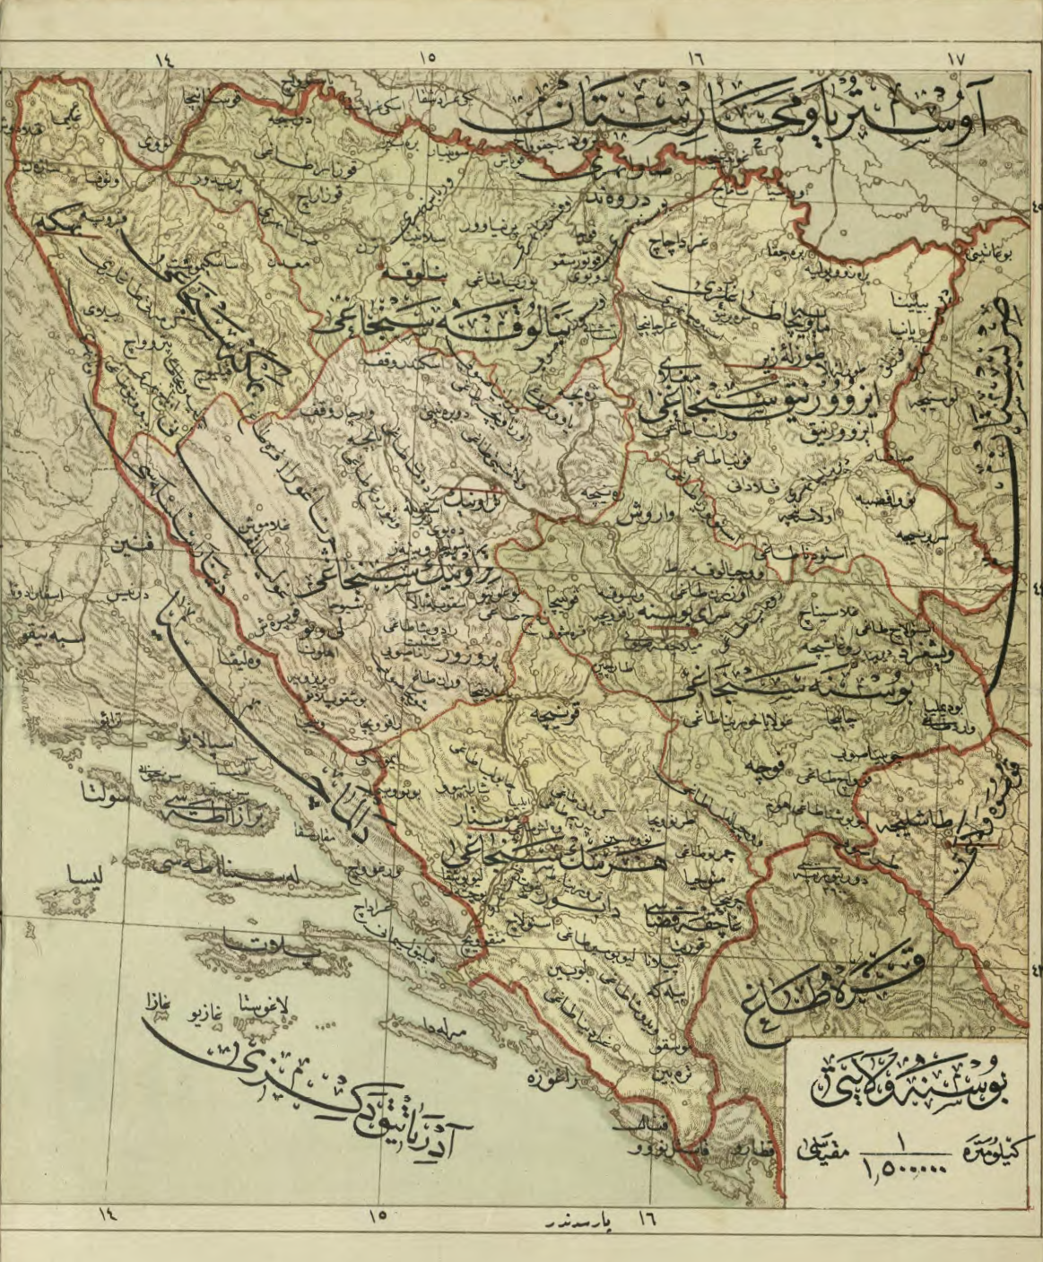
Etkinlikler 2: Öğr. Gör. Dr. Behçet Loklar (Trakya Üniversitesi, Balkan Araştırma Enstitüsü)“Bosna-Hersek'te Şarkiyatçılık ve Geçmişten Günümüze Osmanlı Tarihçiliği", Troia Kültür Merkezi, A Amfisi, 21 Mayıs 2024 (Salı), saat 14:30.

Slide 19
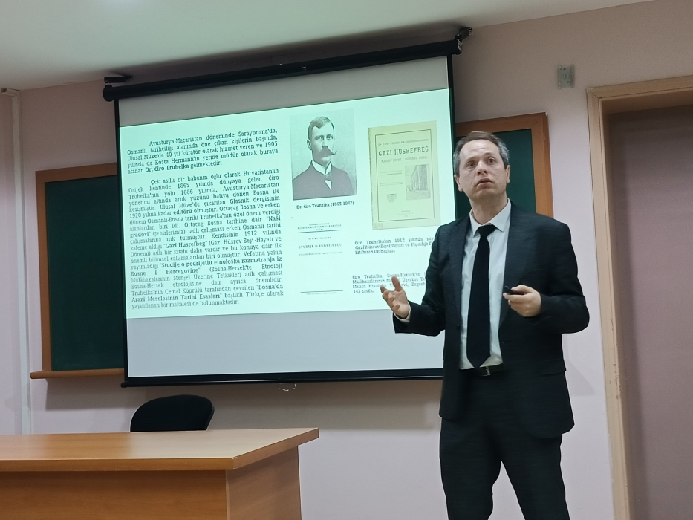
Etkinlikler 2: Öğr. Gör. Dr. Behçet Loklar (Trakya Üniversitesi, Balkan Araştırma Enstitüsü)“Bosna-Hersek'te Şarkiyatçılık ve Geçmişten Günümüze Osmanlı Tarihçiliği", Troia Kültür Merkezi, A Amfisi, 21 Mayıs 2024 (Salı), saat 14:30.

Slide 20
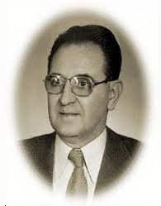
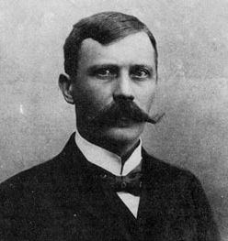
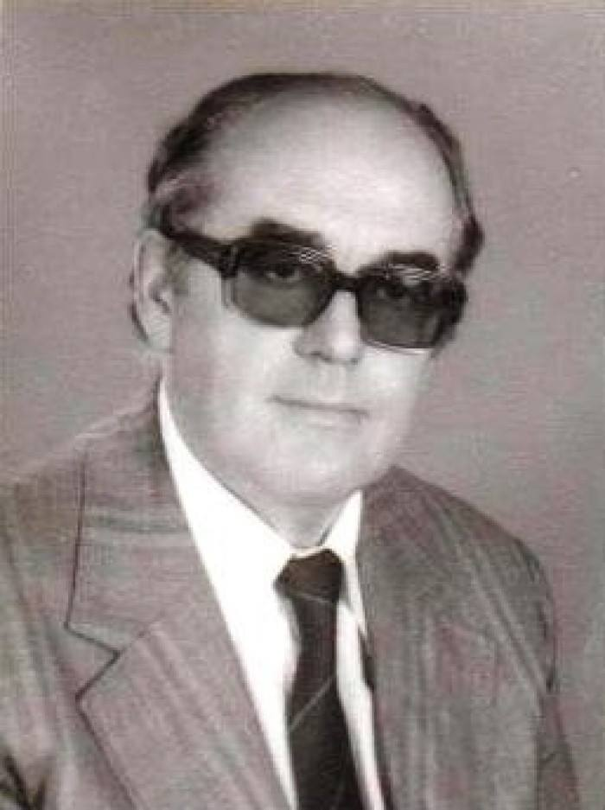

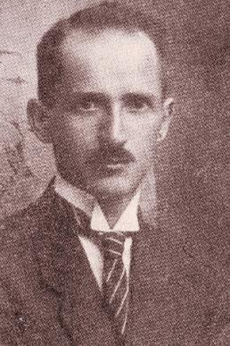
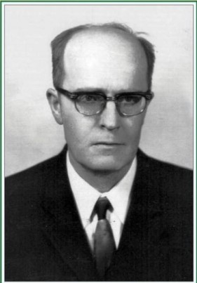
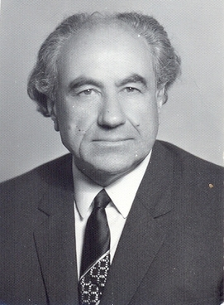
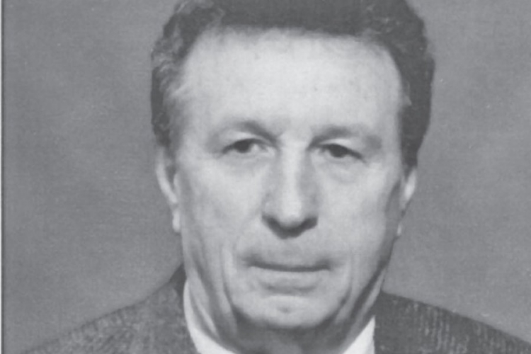
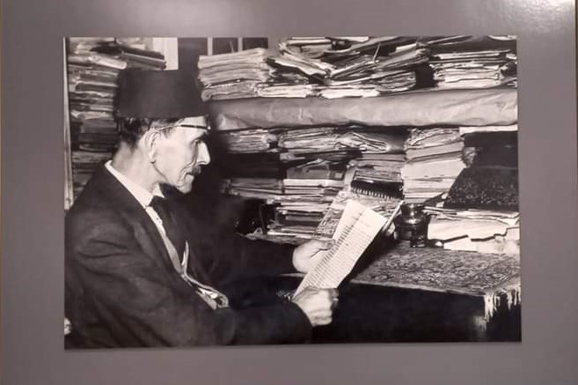
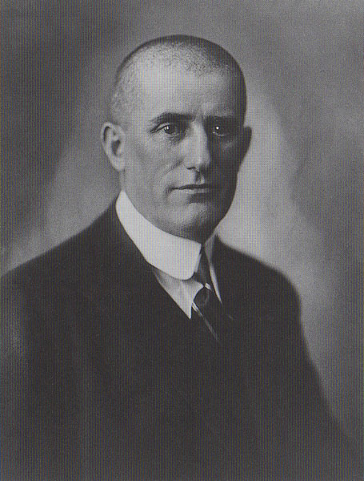
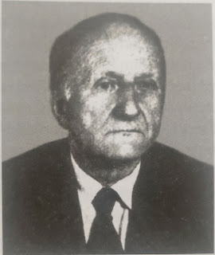
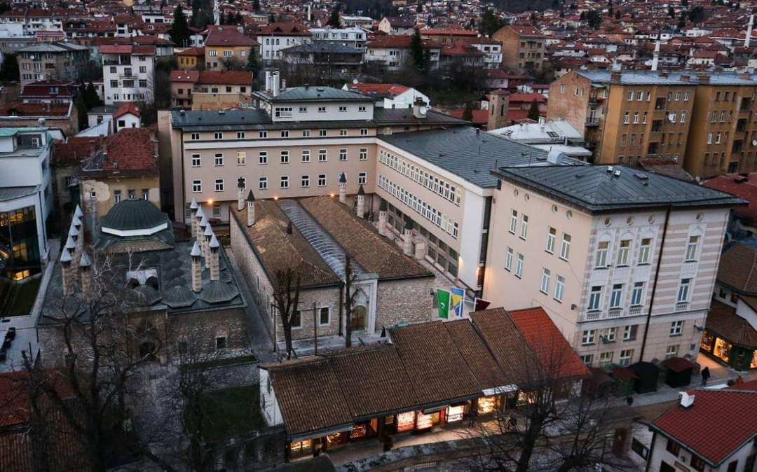
Etkinlikler 2: Öğr. Gör. Dr. Behçet Loklar (Trakya Üniversitesi, Balkan Araştırma Enstitüsü)“Bosna-Hersek'te Şarkiyatçılık ve Geçmişten Günümüze Osmanlı Tarihçiliği", Troia Kültür Merkezi, A Amfisi, 21 Mayıs 2024 (Salı), saat 14:30.

Slide 21
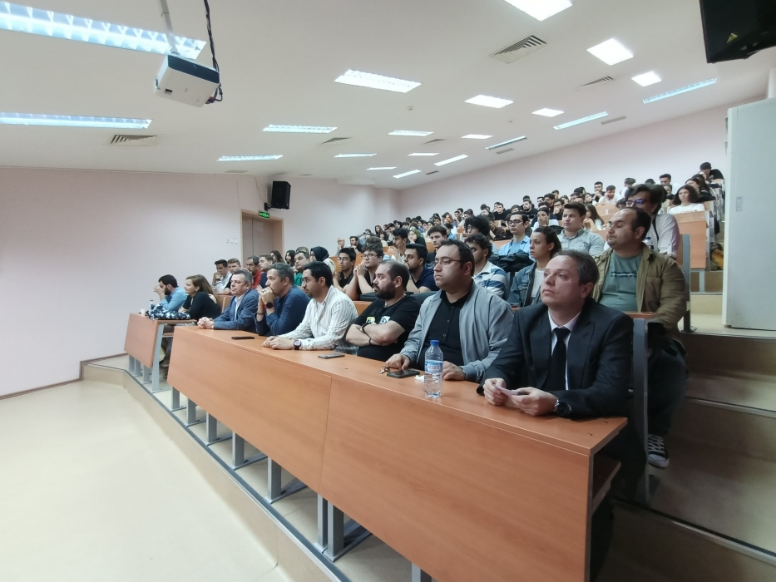
Etkinlikler 2: Öğr. Gör. Dr. Behçet Loklar (Trakya Üniversitesi, Balkan Araştırma Enstitüsü)“Bosna-Hersek'te Şarkiyatçılık ve Geçmişten Günümüze Osmanlı Tarihçiliği", Troia Kültür Merkezi, A Amfisi, 21 Mayıs 2024 (Salı), saat 14:30.

Slide 22
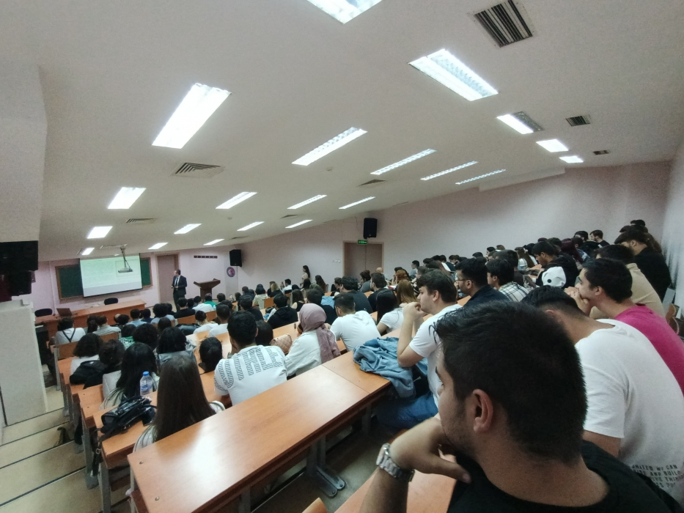
Etkinlikler 2: Öğr. Gör. Dr. Behçet Loklar (Trakya Üniversitesi, Balkan Araştırma Enstitüsü)“Bosna-Hersek'te Şarkiyatçılık ve Geçmişten Günümüze Osmanlı Tarihçiliği", Troia Kültür Merkezi, A Amfisi, 21 Mayıs 2024 (Salı), saat 14:30.

Slide 23
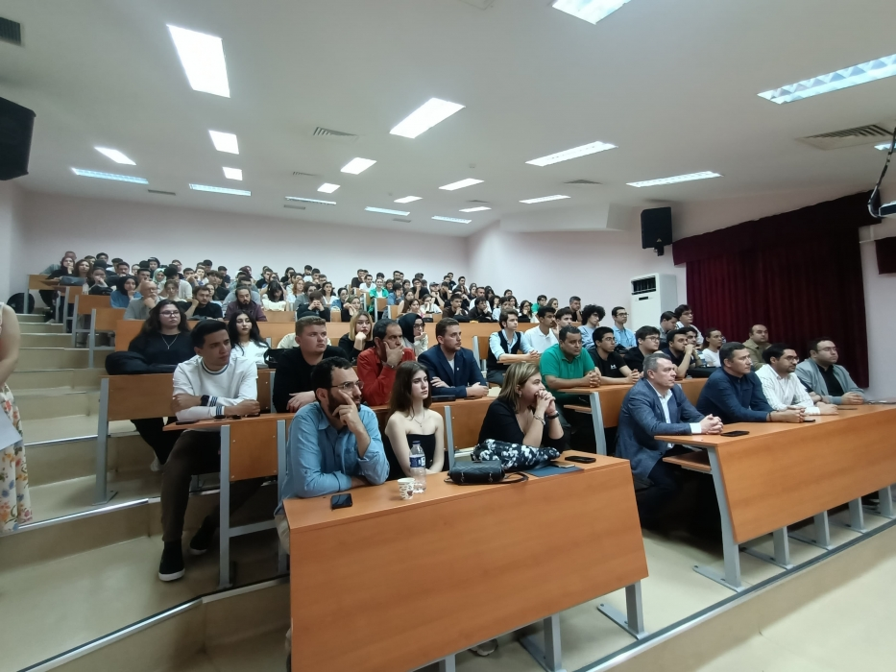
Etkinlikler 2: Öğr. Gör. Dr. Behçet Loklar (Trakya Üniversitesi, Balkan Araştırma Enstitüsü)“Bosna-Hersek'te Şarkiyatçılık ve Geçmişten Günümüze Osmanlı Tarihçiliği", Troia Kültür Merkezi, A Amfisi, 21 Mayıs 2024 (Salı), saat 14:30.

Slide 24
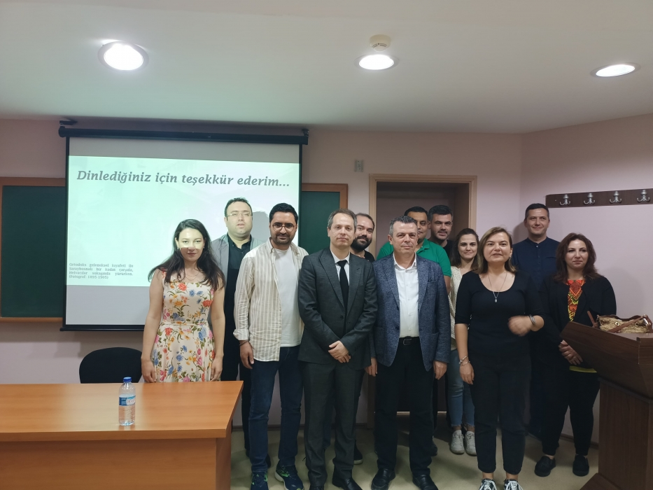
Etkinlikler 2: Öğr. Gör. Dr. Behçet Loklar (Trakya Üniversitesi, Balkan Araştırma Enstitüsü)“Bosna-Hersek'te Şarkiyatçılık ve Geçmişten Günümüze Osmanlı Tarihçiliği", Troia Kültür Merkezi, A Amfisi, 21 Mayıs 2024 (Salı), saat 14:30.

Slide 25
Etkinlikler 3:
Trakya Üniversiteler Birliği
Türk-Yunan Nüfus Mübadelesi Paneli, 13 Kasım 2024 Çarşamba, Saat: 11.00
Moderatör:
• Prof. Dr. Aşkın KOYUNCU (Çanakkale Onsekiz Mart Üniversitesi, Balkan ve Ege Uygulama ve Araştırma Merkezi Müdürü)
Panelistler:
• Prof. Dr. İbrahim ERDAL (Bozok Üniversitesi, Fen Edebiyat Fakültesi Tarih Bölümü)
• Doç. Dr. Ayşegül ŞENTÜRK Yiğit (Süleyman Demirel Üniversitesi, İnsan ve Toplum Bilimleri Fakültesi, Tarih Bölümü)
• Doç. Dr. Cengiz PARLAK (Çanakkale Onsekiz Mart Üniversitesi, İnsan ve Toplum Bilimleri Fakültesi, Tarih Bölümü)
• Dr. Öğr. Üyesi Mithat ATABAY (Çanakkale Onsekiz Mart Üniversitesi, İnsan ve Toplum Bilimleri Fakültesi, Tarih Bölümü)

Slide 26
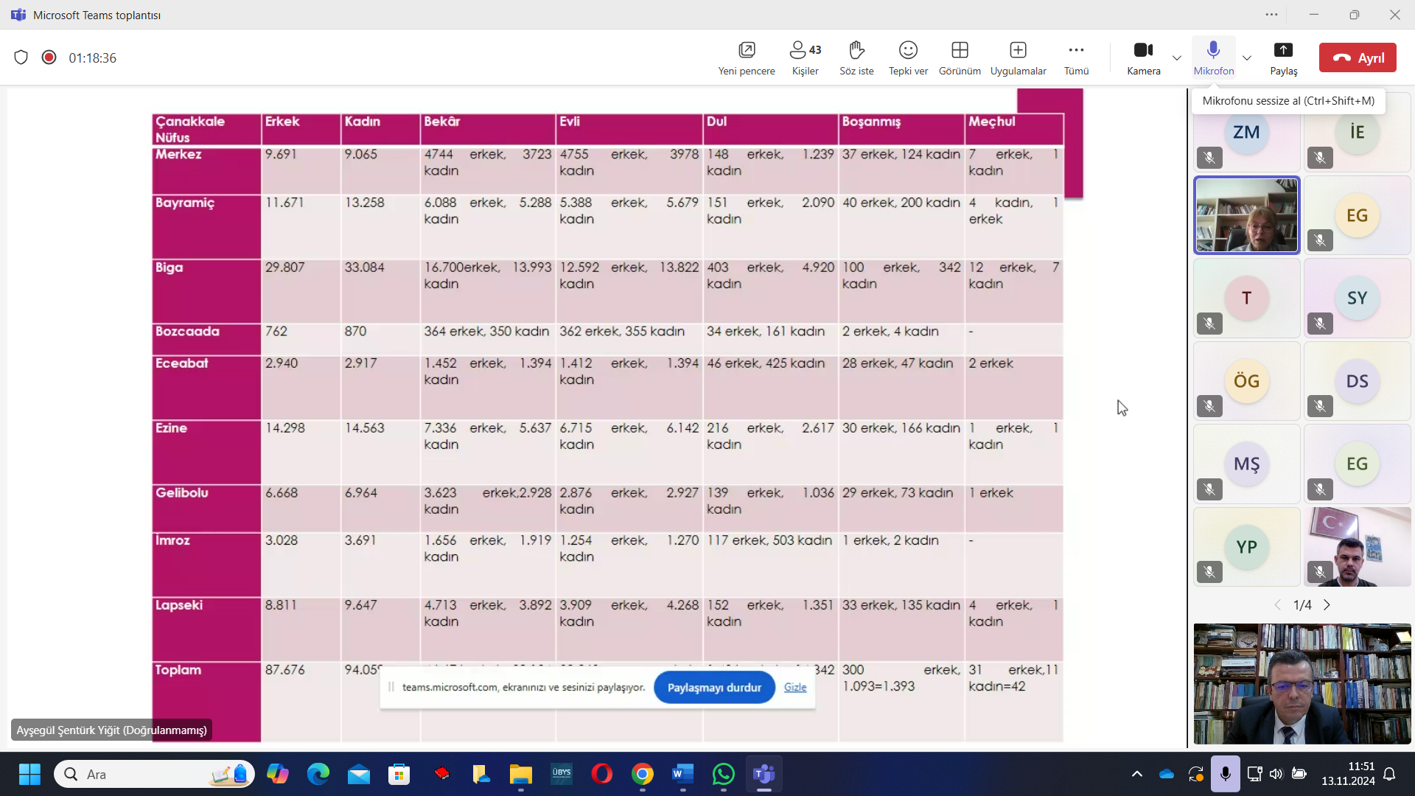
Etkinlikler 3:
Trakya Üniversiteler Birliği
Türk-Yunan Nüfus Mübadelesi Paneli, 13 Kasım 2024 Çarşamba, Saat: 11.00

Slide 27
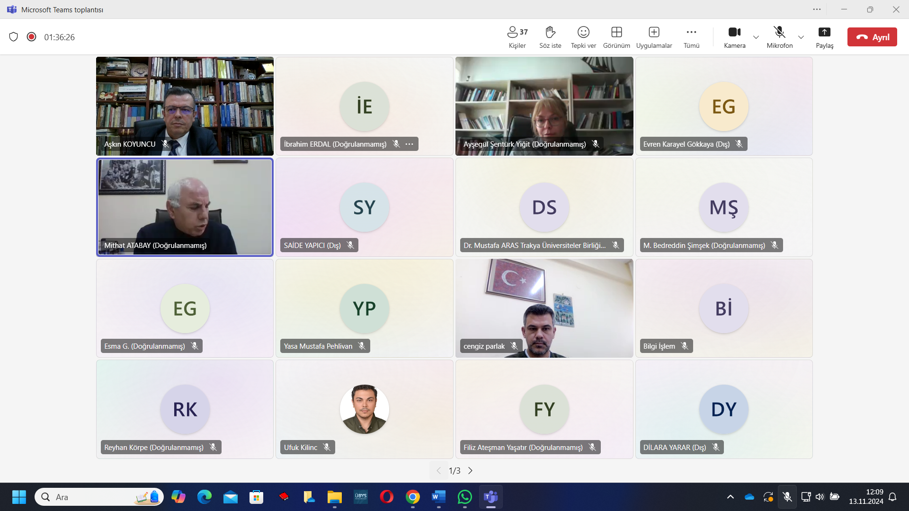
Etkinlikler 3:
Trakya Üniversiteler Birliği
Türk-Yunan Nüfus Mübadelesi Paneli, 13 Kasım 2024 Çarşamba, Saat: 11.00

Slide 28
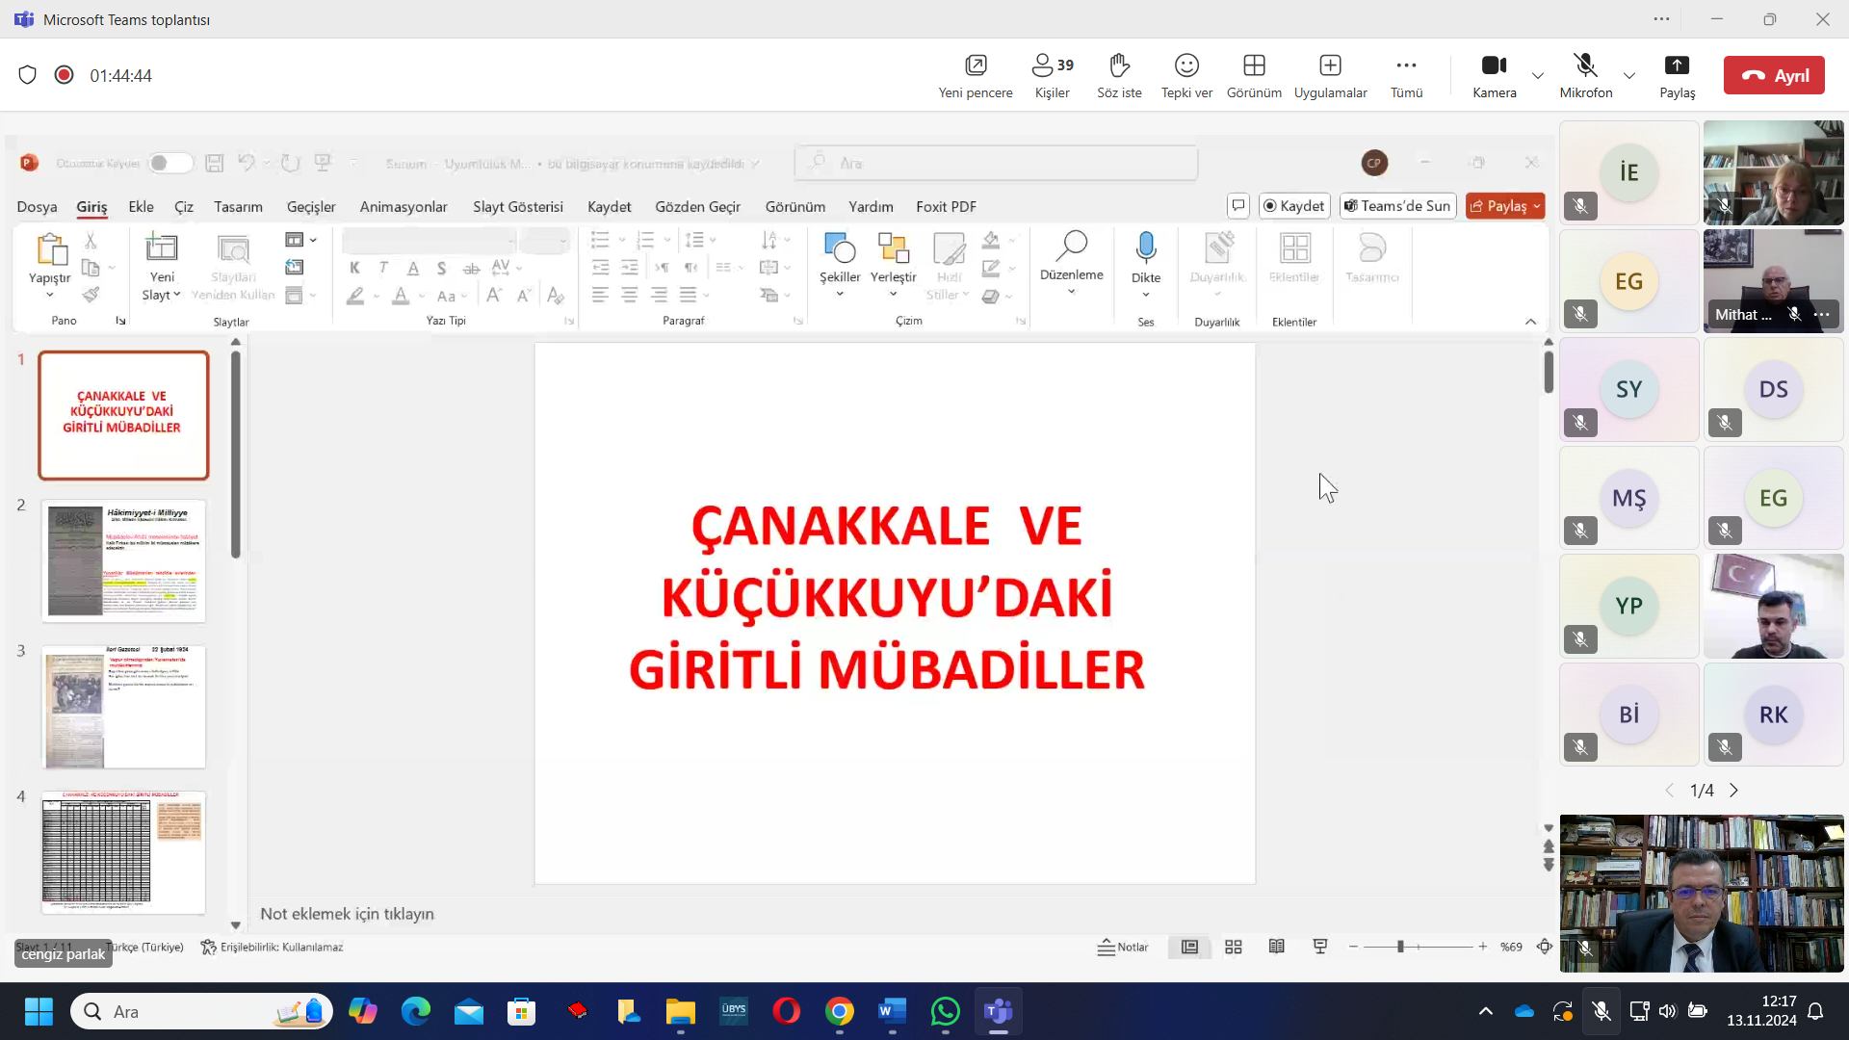
Etkinlikler 3:
Trakya Üniversiteler Birliği
Türk-Yunan Nüfus Mübadelesi Paneli, 13 Kasım 2024 Çarşamba, Saat: 11.00

Slide 29
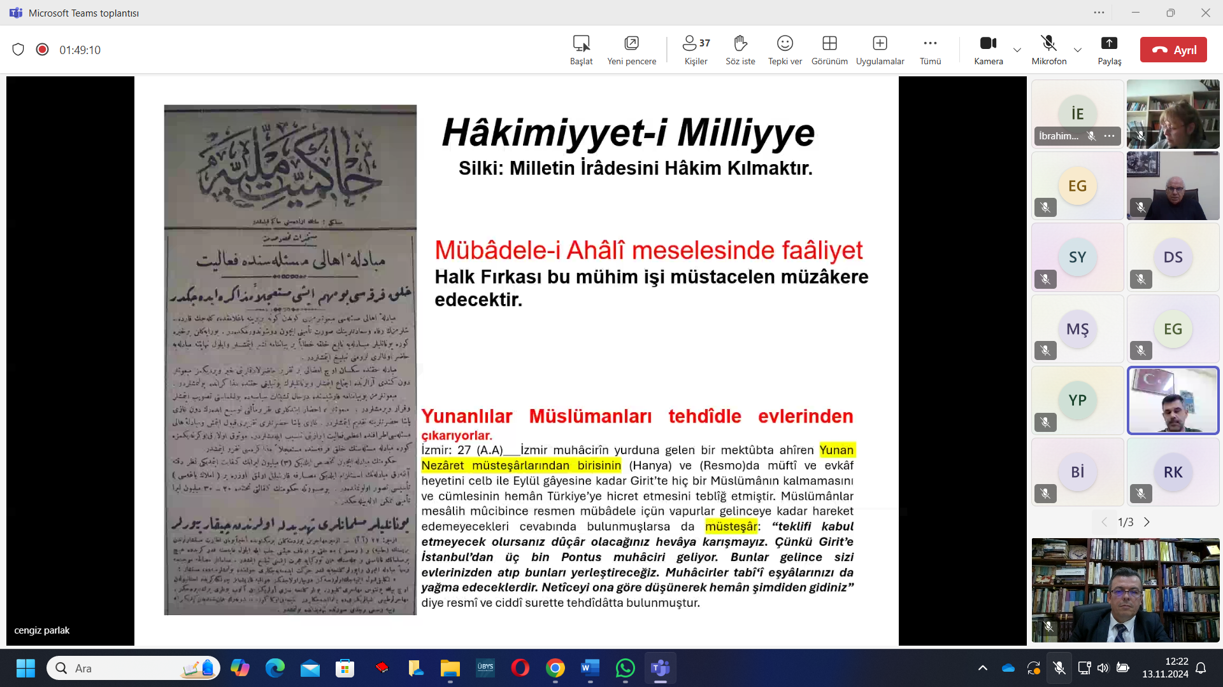
Etkinlikler 3:
Trakya Üniversiteler Birliği
Türk-Yunan Nüfus Mübadelesi Paneli, 13 Kasım 2024 Çarşamba, Saat: 11.00

Slide 30
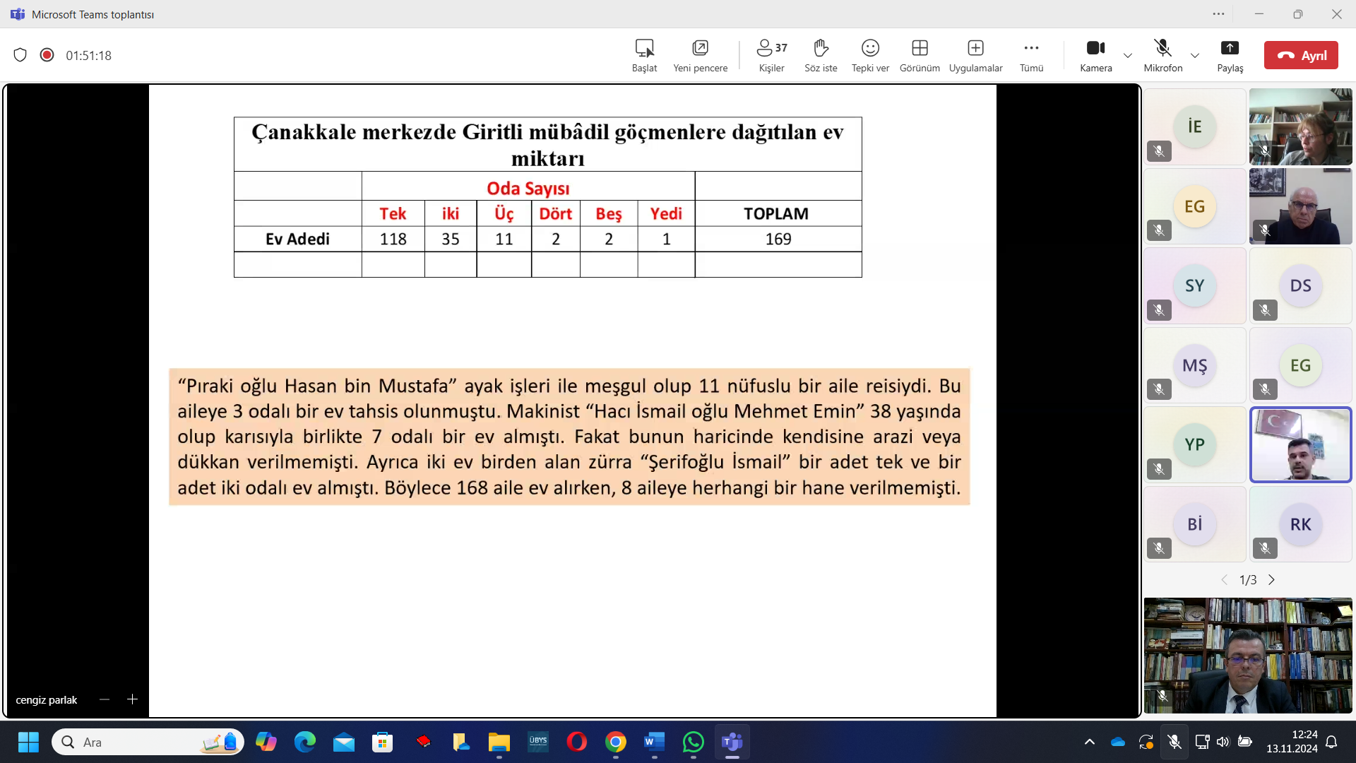
Etkinlikler 3:
Trakya Üniversiteler Birliği
Türk-Yunan Nüfus Mübadelesi Paneli, 13 Kasım 2024 Çarşamba, Saat: 11.00

Slide 31
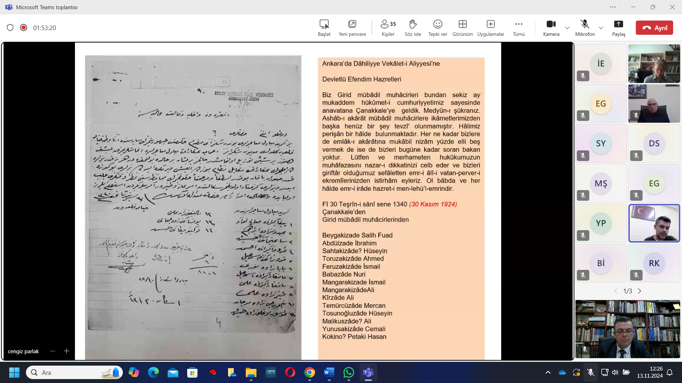
Etkinlikler 3:
Trakya Üniversiteler Birliği
Türk-Yunan Nüfus Mübadelesi Paneli, 13 Kasım 2024 Çarşamba, Saat: 11.00

Slide 32
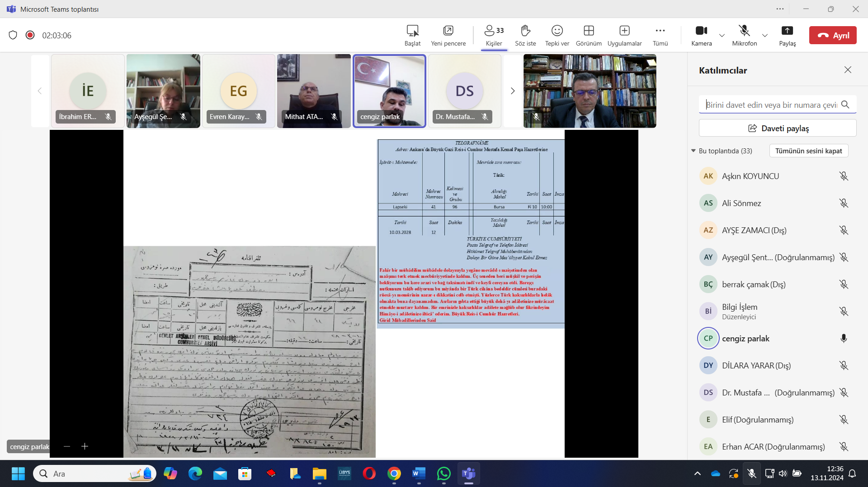
Etkinlikler 3:
Trakya Üniversiteler Birliği
Türk-Yunan Nüfus Mübadelesi Paneli, 13 Kasım 2024 Çarşamba, Saat: 11.00

Slide 33
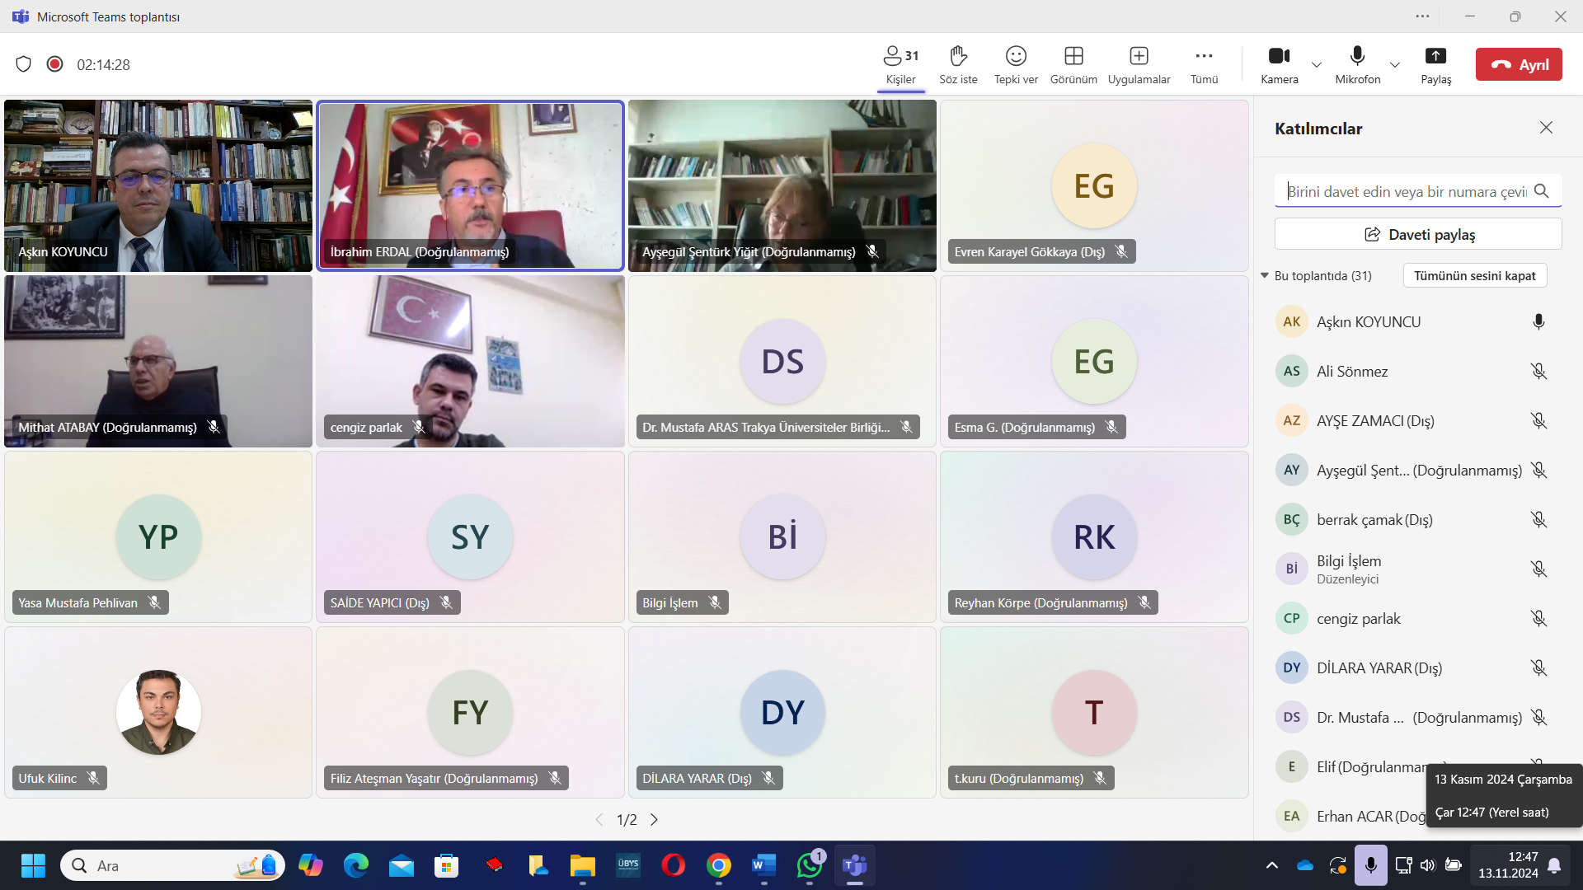
Etkinlikler 3:
Trakya Üniversiteler Birliği
Türk-Yunan Nüfus Mübadelesi Paneli, 13 Kasım 2024 Çarşamba, Saat: 11.00

Slide 34
TEŞEKKÜRLER

